Slide 1
Tạo Hàm
(Function)
Notes:
Schedule: Timing Topic
30 minutes Lecture
30 minutes Total

Slide 2
Nội dung
  Mô tả việc dùng Function
  Tạo Function
  Thực thi Function
  Xóa Function
  Sự khác biệt giữa Function và Procedure

Slide 3
Tổng quát về Function
  Hàm là một Subprogram và có trả về kết quả
  Hàm có thể được lưu trong database như là một đối tượng Schema dùng cho việc thực thi nhiều lần
  Một hàm được gọi như là một phần của biểu thức

Slide 4
Cú pháp tạo Function
Cú pháp
  CREATE [OR REPLACE] FUNCTION function_name
  [(parameter1 [mode1] datatype1,
  parameter2 [mode2] datatype2,
  . . .)]
  RETURN datatype
  IS|AS
  Begin
  PL/SQL Block;
  End;
PL/SQL phải có ít nhất một câu lệnh RETURN
Notes:
About PL/SQL
Procedural Language/SQL (PL/SQL) is Oracle Corporation’s procedural language extension to SQL, the standard data access language for relational databases. PL/SQL offers modern software engineering features such as data encapsulation, exception handling, information hiding, and object orientation, and so brings state-of-the-art programming to the Oracle Server and Toolset.
PL/SQL incorporates many of the advanced features made in programming languages designed during the 1970s and 1980s. It allows the data manipulation and query statements of SQL to be included in block-structured and procedural units of code, making PL/SQL a powerful transaction processing language. With PL/SQL, you can use SQL statements to finesse Oracle data and PL/SQL control statements to process the data.

Slide 5
Ví dụ tạo một Function
Ví dụ: get_salary.sql
  CREATE OR REPLACE FUNCTION get_sal
  (p_id IN employees.employee_id%TYPE)
  RETURN NUMBER
  IS
  v_salary employees.salary%TYPE :=0;
  BEGIN
  SELECT salary
  INTO v_salary
  FROM employees
  WHERE employee_id = p_id;
  RETURN v_salary;
  END get_sal;
  /
Notes:
About PL/SQL
Procedural Language/SQL (PL/SQL) is Oracle Corporation’s procedural language extension to SQL, the standard data access language for relational databases. PL/SQL offers modern software engineering features such as data encapsulation, exception handling, information hiding, and object orientation, and so brings state-of-the-art programming to the Oracle Server and Toolset.
PL/SQL incorporates many of the advanced features made in programming languages designed during the 1970s and 1980s. It allows the data manipulation and query statements of SQL to be included in block-structured and procedural units of code, making PL/SQL a powerful transaction processing language. With PL/SQL, you can use SQL statements to finesse Oracle data and PL/SQL control statements to process the data.

Slide 6
Thực thi Function
  Thực thi hàm như là một phần của biểu thức PL/SQL
  Tạo một biến để lưu giá trị trả về
  Thực thi hàm.

Slide 7
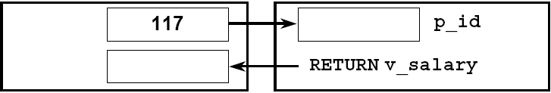
Thực thi Function : Ví dụ
Calling environment Hàm GET_SAL
  Nạp và chạy get_salary.sql để tạo hàm
  VARIABLE g_salary NUMBER
  EXECUTE :g_salary := get_sal(117)
  PRINT g_salary

Slide 8
Thực thi hàm trong biểu thức SQL: Ví dụ
  CREATE OR REPLACE FUNCTION tax(p_value IN NUMBER)
  RETURN NUMBER IS
  BEGIN
  RETURN (p_value * 0.08);
  END tax;
  /
  SELECT employee_id, last_name, salary, tax(salary)
  FROM employees
  WHERE department_id = 100;

Slide 9
Những nơi có thể gọi hàm
User-Defined
  Mệnh đề SELECT
  Điều kiện của mệnh đề WHERE và HAVING
  CONNECT BY, START WITH, ORDER BY và GROUP BY
  Mệnh đề VALUES của câu lệnh INSERT
  Mệnh đề SET của câu lệnh UPDATE
Notes:
Extend SQL where activities are too complex, too
awkward, or unavailable with SQL
• Can increase efficiency when used in the WHERE
clause to filter data, as opposed to filtering the
data in the application
• Can manipulate character strings

Slide 10
Những nơi có thể gọi hàm
User-Defined: Ví dụ
  SELECT employee_id, tax(salary)
  FROM employees
  WHERE tax(salary)>(SELECT MAX(tax(salary))
  FROM employees WHERE department_id = 30)
  ORDER BY tax(salary) DESC;

Slide 11
Giới hạn trên những lời gọi hàm từ những biểu thức SQL
Để có thể gọi được từ biểu thức SQL, một hàm user-defined phải:
  Đã được lưu
  Chỉ chấp nhận tham số IN
  Chỉ chấp nhận kiểu dữ liệu SQL hợp lệ, không chỉ định kiểu dữ liệu của PL/SQL như là các tham số
  Kiểu dữ liệu trả về phải hợp lệ với kiểu dữ liệu của SQL không phải kiểu của PL/SQL
Notes:
Extend SQL where activities are too complex, too
awkward, or unavailable with SQL
• Can increase efficiency when used in the WHERE
clause to filter data, as opposed to filtering the
data in the application
• Can manipulate character strings

Slide 12
Xóa một hàm
Xóa một hàm lưu trong database
Cú pháp
  DROP FUNCTION function_name
Ví dụ
  DROP FUNCTION get_sal;
Tất cả quyền được gán trên hàm sẽ bị đòi lại khi hàm bị xóa
Notes:
About PL/SQL
Procedural Language/SQL (PL/SQL) is Oracle Corporation’s procedural language extension to SQL, the standard data access language for relational databases. PL/SQL offers modern software engineering features such as data encapsulation, exception handling, information hiding, and object orientation, and so brings state-of-the-art programming to the Oracle Server and Toolset.
PL/SQL incorporates many of the advanced features made in programming languages designed during the 1970s and 1980s. It allows the data manipulation and query statements of SQL to be included in block-structured and procedural units of code, making PL/SQL a powerful transaction processing language. With PL/SQL, you can use SQL statements to finesse Oracle data and PL/SQL control statements to process the data.

Slide 13
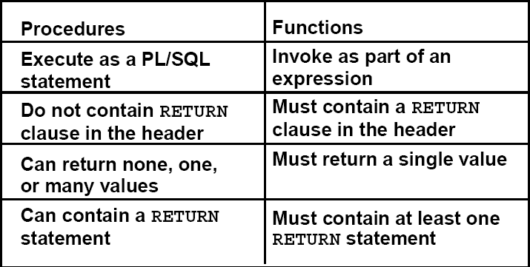
So sánh thủ tục và hàm
Notes:
Summary
PL/SQL is a language that has programming features that serve as an extension to SQL. It provides control-of-flow constructs and lets you declare and use variables. PL/SQL applications can run on any platform and operating system on which Oracle runs.

Slide 14
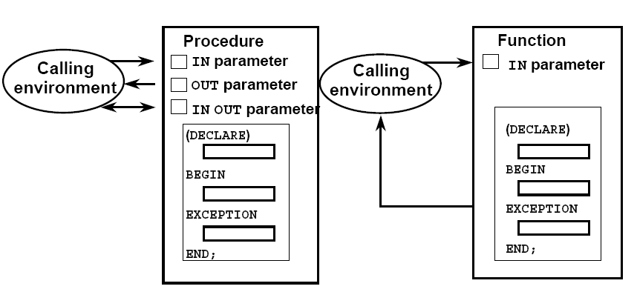
Thủ tục hay hàm ?
Notes:
Summary
PL/SQL is a language that has programming features that serve as an extension to SQL. It provides control-of-flow constructs and lets you declare and use variables. PL/SQL applications can run on any platform and operating system on which Oracle runs.

Slide 15
Tóm tắt
  Hàm là một Subprogram và có trả về kết quả
  Cú pháp tạo hàm CREATE FUNCTION
  Hàm thực thi như một phần của biểu thức
  Hàm được lưu trong database và có thể được gọi trong câu lệnh SQL
  Xóa hàm DROP FUNCTION
  Dùng thủ tục để thực hiện một hành động và dùng hàm để tính toán giá trị
Notes:
Summary
PL/SQL is a language that has programming features that serve as an extension to SQL. It provides control-of-flow constructs and lets you declare and use variables. PL/SQL applications can run on any platform and operating system on which Oracle runs.

